Slide 1

东北大学
工 商 管 理 学 院
开发者技术社区推荐系统的设计与实现

Slide 2
选题背景
随着互联网技术的发展，互联网行业的就业机会也在不断增加。越来越多的人涌入了互联网行业成为开发者，大多数开发者需要一个能够提供个性化的学习机会的知识社区来助力自己的技术成长和职业发展。而现在主流的一些技术社区对用户来说存在一些不友好的地方，本文将针对互联网技术从业者的需求设计一个以技术知识问答开发者知识社区，为开发者提供知识获取的便利途径，加快开发者自我提升的速度，助力其高效高质量参与互联网行业建设。

Slide 3





选题背景
在线技术社区主要有两种形式，一种是以代码为核心，代表网站是：2008年上线的GitHub，其是现在全球最大的开源代码托管平台，以及2014年上线的码云Gitee，这类平台主要是供在线技术社区用户管理和学习代码；
另外一种是以技术问答为中心，代表网站是：2008年由两位技术博主创建的技术知识问答社区StackOverflow，以及1999年创立的中国专业IT社区CSDN，这类在线技术社区主要以用户提问，其他用户来回答的形式来提供服务。

Slide 4
相关理论
开发者技术社区聚集了IT行业内的技术人，在技术社区可以了解到行业的最新进展，学习最前沿的技术，认识有相同爱好的朋友，在一起学习和交流的在线社区。
推荐算法一种机器学习技术，它利用大量的用户行为数据，通过构建数据模型，运用统计学、机器学习和信息检索等技术，来预测用户的兴趣和行为，以提供个性化的推荐。
协同过滤算法是目前应用较为广泛的推荐算法，通过对用户历史行为数据的挖掘发现用户的偏好。基于对用户—商品评分矩阵的分析,过滤大量信息，找出用户所感兴趣的商品。目前常见的协同过滤算法有基于用户的协同过滤和基于项目的协同过滤两种形式。

Slide 5
设计思路
（1）背景现状及提出问题。结合当前互联网行业的从业形式以及主流的开发者社区现状进行分析，并提出问题
（2）需求分析与可行性研究。分析当前互联网从业者对知识社区所需要的功能，进行系统功能模块的划分与规划，并使用统一建模语言进行参与者分析，同时对系统的经济可行性和技术可行性进行分析；
（3）系统功能的设计。功能模块划分、数据库表结构设计、后端接口设计、前端UI/UE图设计、前端逻辑/视图拆分。系统功能设计图如下

Slide 6
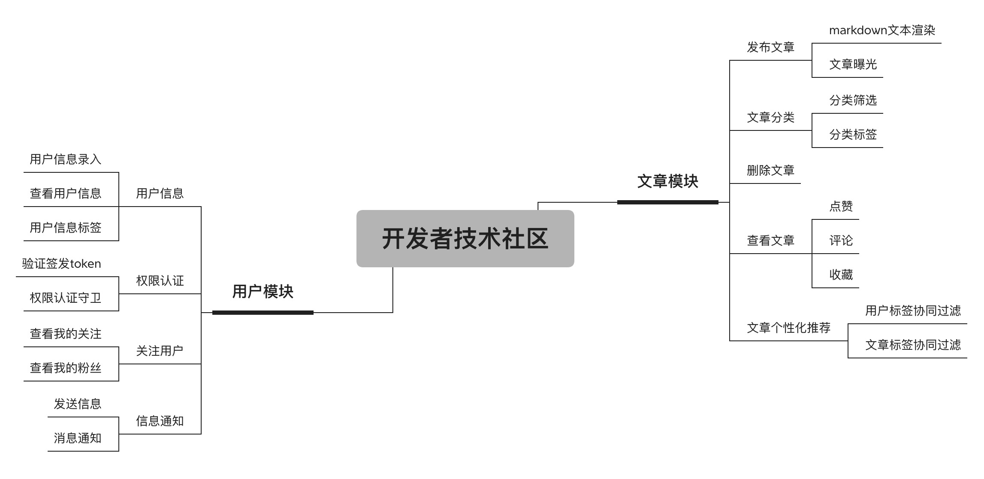
设计思路
（4）系统功能的实现。数据库表设计采用Mysql（关系型数据库），后端开发技术选用nodeJs，前端开发技术选用Typescript。采用关系型数据库开发技术对数据进行存储，前后端分离的开发方式开发与实现系统功能。

Slide 7
重点难点
（1）算法设计（难点）
目前应用较为广泛的协同过滤推荐算法一般分为两种，基于用户纬度的过滤与基于项目纬度的过滤。但二者目前都存在一些问题，前者是由于数据集过小，导致推荐结果的准确度不够；后者则是因为数据集过大造成算法性能底下。如何设计一种融合基于用户与基于项目两种纬度的协同过滤推荐算法是本文的难点。
（2）系统开发（重点）
系统功能设计开发与实现，不光是应用程序的构建，也包块设计方法、设计模式等的灵活运用。一个好的代码，不仅是给机器运行的，更是给人看的。除了实现系统的功能之外，保持代码的可读性、应用程序的可迭代、可维护性，也是重中之重。

Slide 8
系统目标
（1）将符合开发者兴趣和偏好的技术文章推荐给用户，让用户及时有效地获取个性化的技术文章。
（2）用户既是生产者也是消费者，不仅可以自己分享文章，并且能够对文章进行点赞、收藏、评论等操作，共同促成有助于开发者高效技术交流的开发者社区。
（3）用户可以follow（关注）别的用户，关注的用户发表新的文章时会有消息通知自己，以提升用户粘度。
（4）高效高质量助力用户技术成长、职业发展，进而助力互联网行业健康高效发展。

Slide 9
技术优化
后端框架Nestjs
一个基于Nodejs（运行在服务端的javascript）的后端框架，用于构建高效、可靠和可扩展的服务器端应用程序，支持中间件、守卫、控制器、模块化开发等，被称作nodeJs版本的spring（著名的java后端框架）。
视图/逻辑分离的前端设计模式
组件化的前端开发方式虽然提高了效率，但也带来了问题，所构建的应用程序随着规模的增大往往造成组件的冗余和管理混乱，尤其是业务逻辑和视图代码耦合在一起，难以维护和迭代。本文利用React16推出的新特性——自定义hooks，使业务逻辑与视图代码相分离，高效高质量开发系统，保证代码的可读性以及后续的可迭代性。
前后端同构开发
同构是指同开发一个可以跑在不同的平台上的程序，前后端同构是指前后端保持一样的模块、实现语言、中间件等诸多服务，可以极大的提升开发和维护效率。例如开发一段 js 代码可以同时被基于 node.js 开发的 web server 和浏览器使用。本文将前后端皆使用Typescript语言开发，且通过封装统一的命令行、使用同一仓库进行代码维护，保证前后端同构开发。
基于中间件和JWT的权限认证
中间件是指不同应用程序用于相互通信的软件。它提供智能、高效连接应用程序的功能，从而使您能够更快速地创新。 JSON Web Token（JWT）是目前最流行的跨域认证解决方案，以轻量化、安全性著称。 本文采用中间件对网络请求进行处理，对请求中的token进行JWT安全校验，从而保证系统安全性。

Slide 10
论文结构
感谢老师
请老师指教

